Slide 1
RESISTENCIA BACTERIANA: COCOS GRAM POSITIVOS
Diplomatura de Infectología
IV cohorte
Dr. Guillermo A. Recúpero
JUNIO 2023

Slide 2
Cocos Gram Positivos: Referencias
Dr. Esteban Nannini (Rosario)
Dr. César Arias (Colombia)
Dr. José María Miró (Barcelona)
Dr. Alex Soriano (España)
Dr. Juan Pablo Caeiro (Córdoba)
Dra. Laila Woc-Colburn (USA)
Dr. José Minita (chile)
Dra. Alejandra Corso (Instituto Anlis Malbran)

Slide 3
NIVELES DE RESISTENCIA
RED WHONET

Slide 4
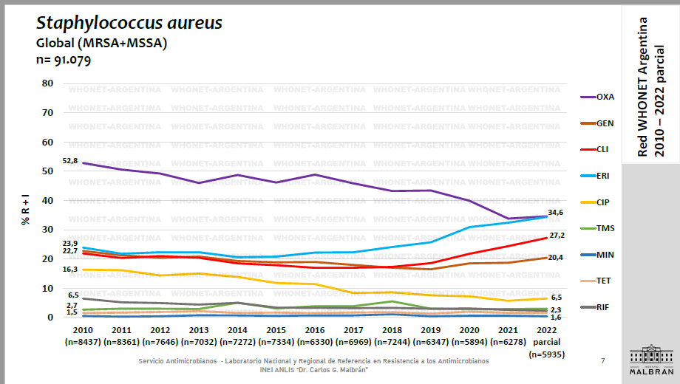

Slide 5
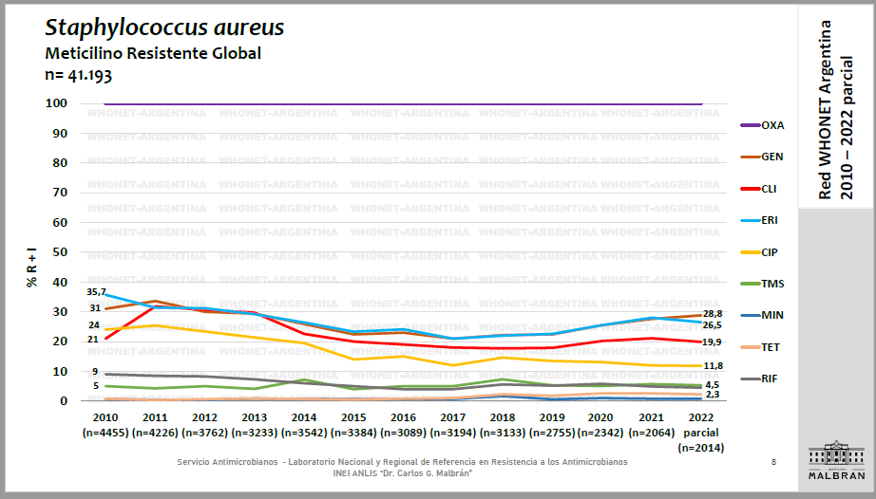

Slide 6
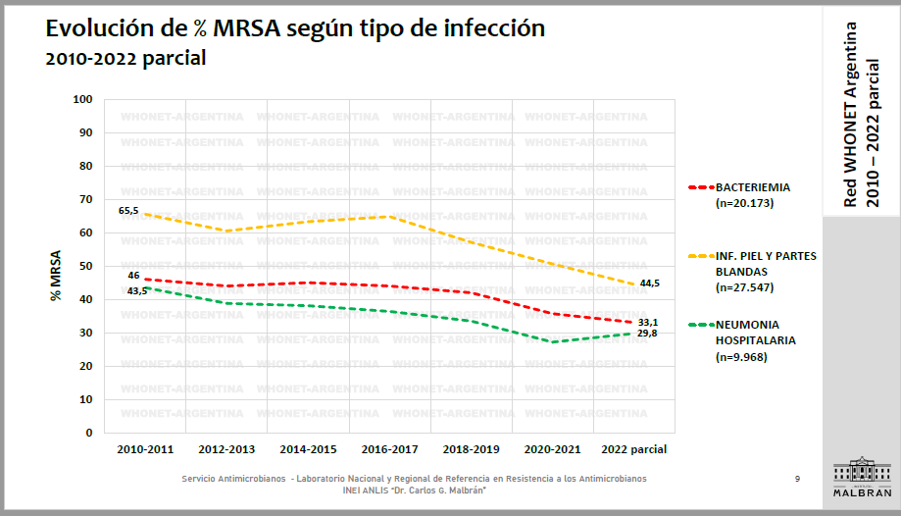

Slide 7
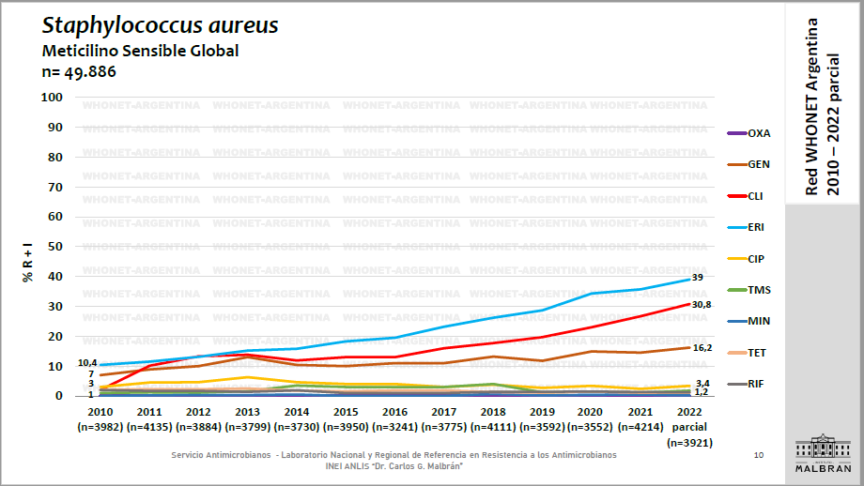

Slide 8
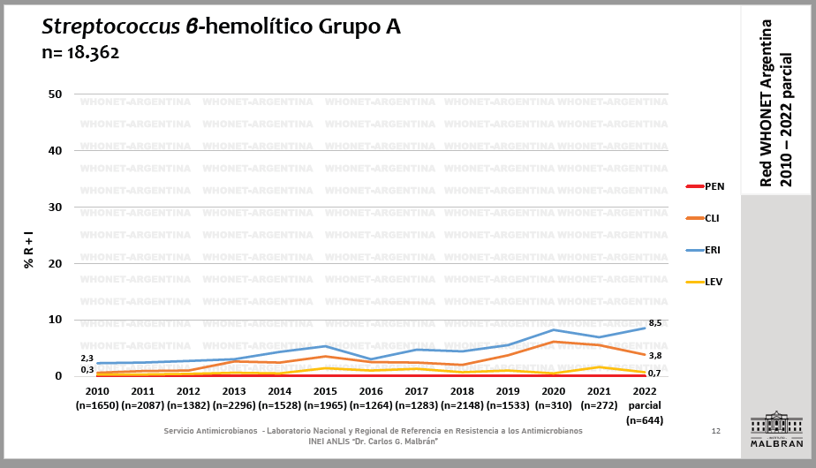

Slide 9
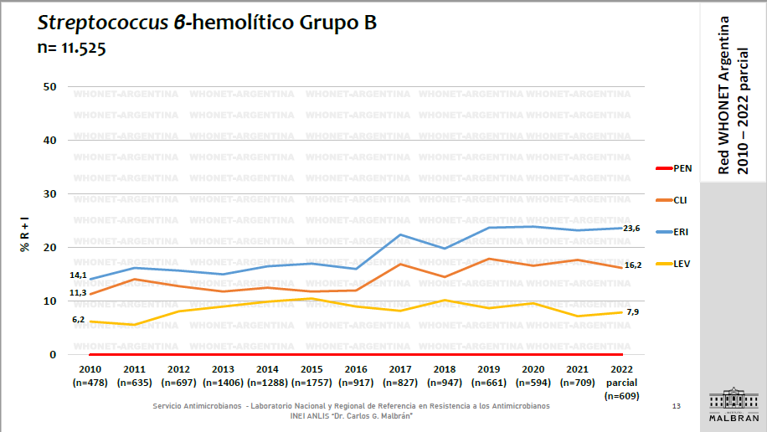

Slide 10
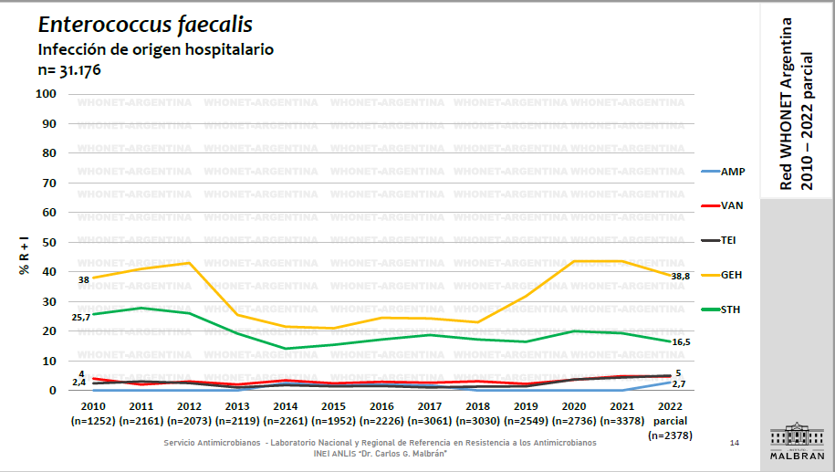

Slide 11
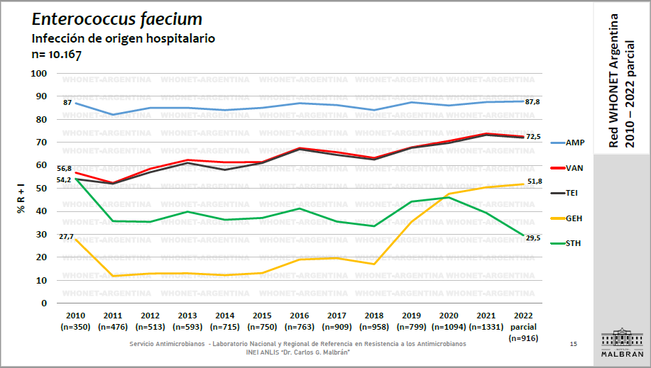

Slide 12
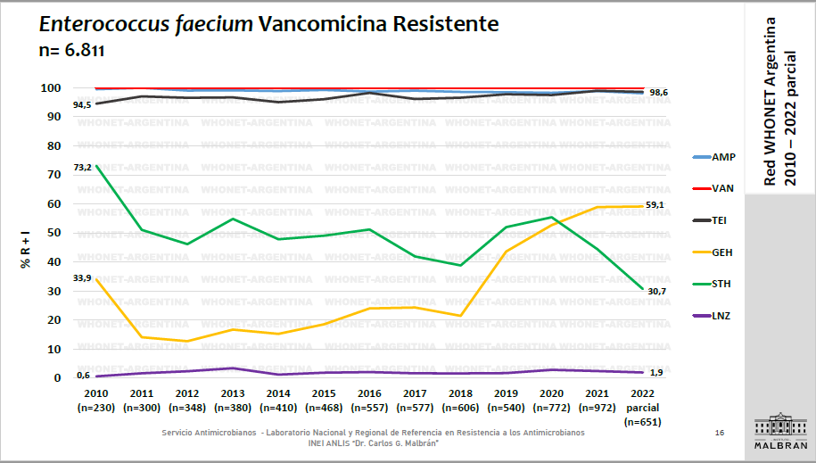

Slide 13
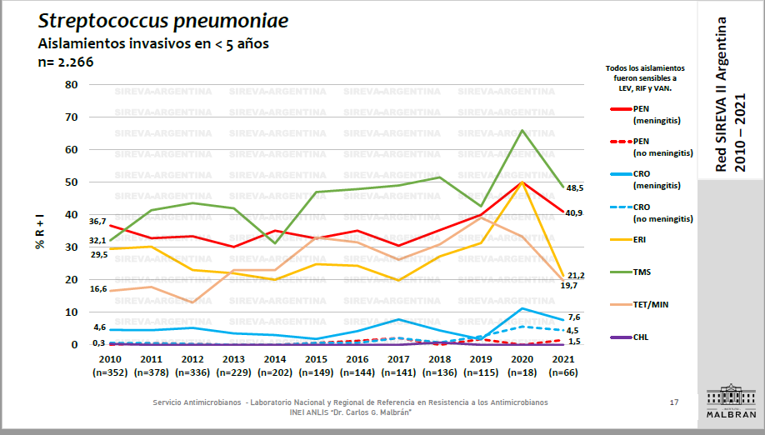

Slide 14
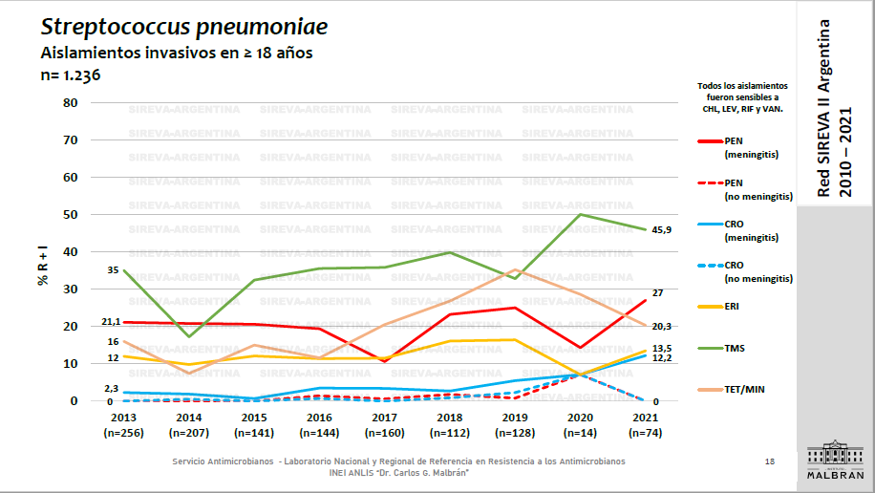

Slide 15
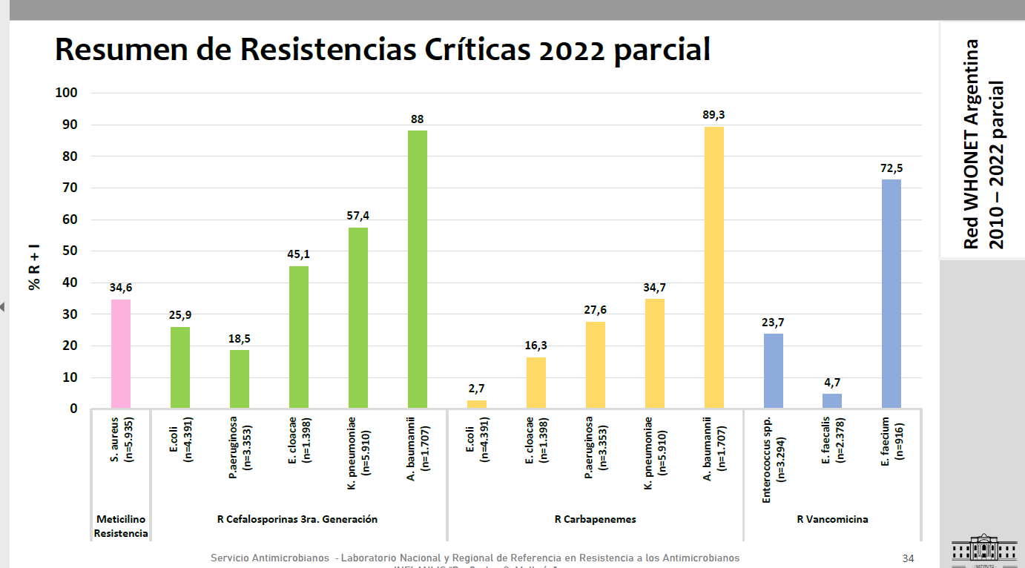

Slide 16
ESTAFILOCOCO

Slide 17
ESTAFILOCOC AUREUS METICILINO SENSIBLE | Cefalosporinas de 1º generación Rifampicina TMS Macrólidos
ESTAFILOCOCO AUREUS METICILINO RESISTENTE DE LA COMUNIDAD | Tms Clindamicina Vancomicina Minociclina
ESTAFILOCOCO AUREUS METICILINO RESISTENTE INTRAHOSPITALARIO | Vancomicina Daptomicina (Bacteriemias) Linesolid (Infección Respiratoria) Tigeciclina (Piel y Partes blandas) Ceftarolina (Usos en distintos focos)
G. Recúpero

Slide 18
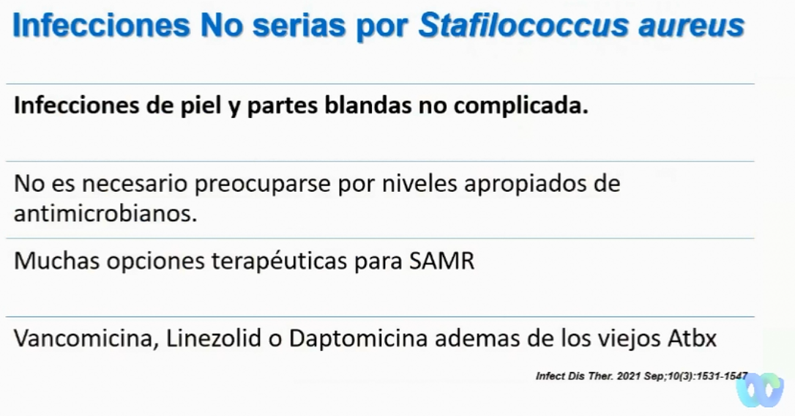


Slide 19
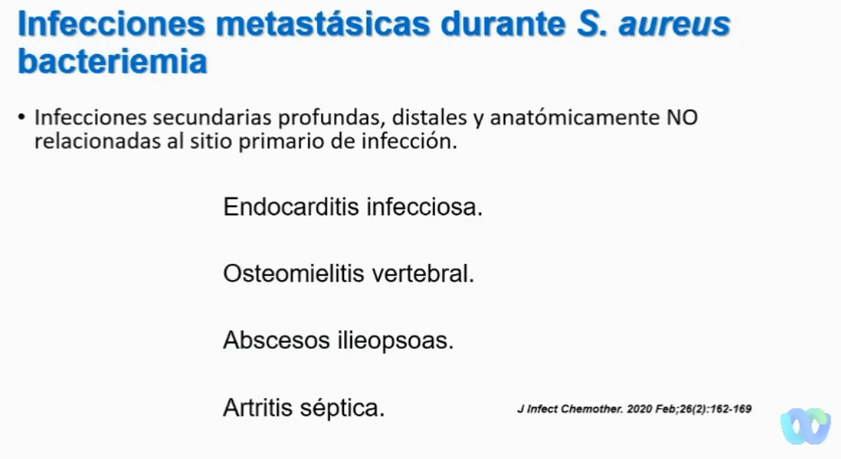

Slide 20
Estafilo Au Meticilino R
Infecciones banales: infecciones no complicadas de piel y P. Blandas.
I severas: bacteriemias, sepsis endocarditis
Coloniza diversos huéspedes, humanos y animales
Produce toxinas y posee una gran virulencia
Asociado a infecciones comunitarias e IH
Formas de diseminación, a través de clones epidémicos e Hiperepidémicos.

Slide 21
Clínica de Infección
Cultivo SAMR+
Fs. de Riesgo
Fs. de Riesgo
Piel y Tejidos blandos
Neumonía
Bacteriemia
Osteoarticular
TMS
Minociclina
Daptomicina
Vancomicina
Vancomicina
Linesolid
Ceftarolina
Daptomicina
Ceftarolina
Vancomicina
Vancomicina
Daptomicina
Linesolid
J.P.CAEIRO

Slide 22
FR para S. aureus meticilino resistente (SAMR)
  Uso previo o frecuente de ATB.
  Infección o colonización previa por SAMR.
  Hemodiálisis crónica.
  Infecciones de piel y partes blandas, mas con exudado purulento o secundaria a trauma penetrante.
  Jóvenes sanos con NAC severa y rápidamente progresiva.
  Hemoptisis.
  Adictos a drogas endovenosas.
  Neumonía Necrotizante.
  Comunidades cerradas: geriátricos, personas privadas de libertad.
  Inmunodeficiencia.
  Portador de sondaje vesical.
  Prevalencia de SAMR en la UCI >10%.

Slide 23
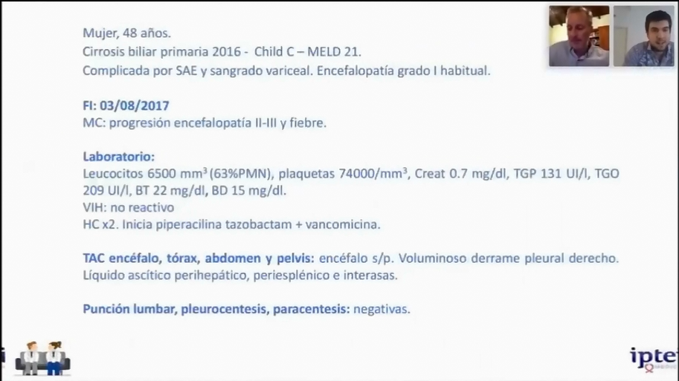

Slide 24
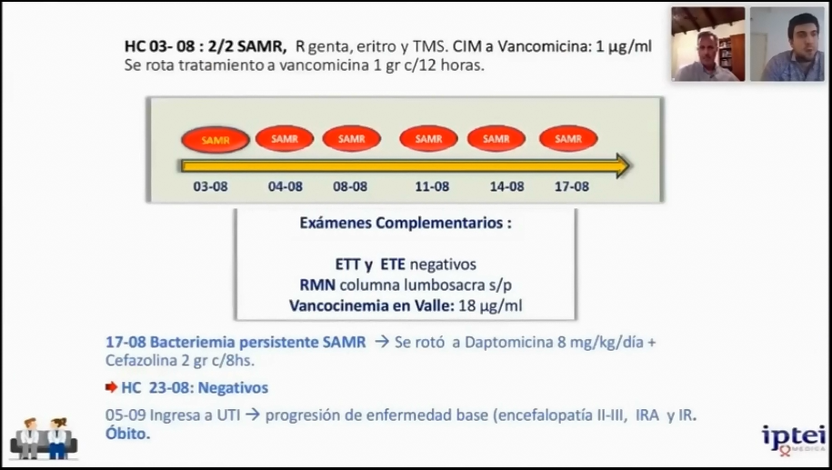

Slide 25
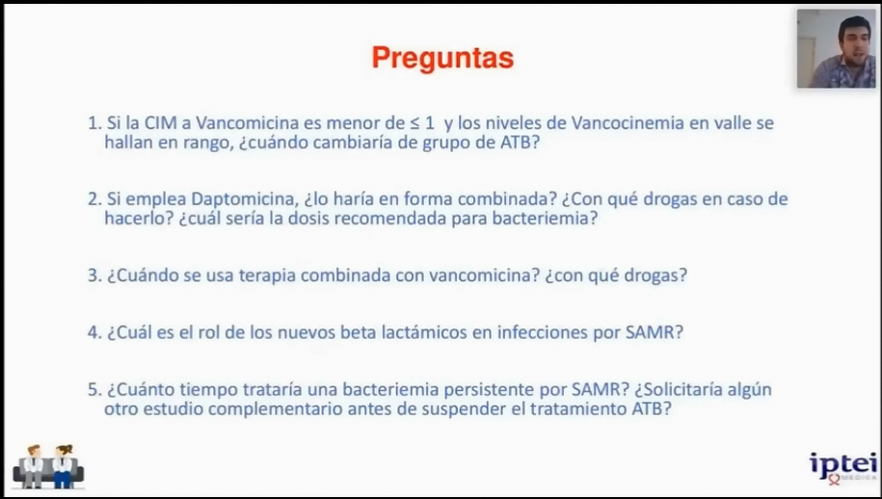

Slide 26
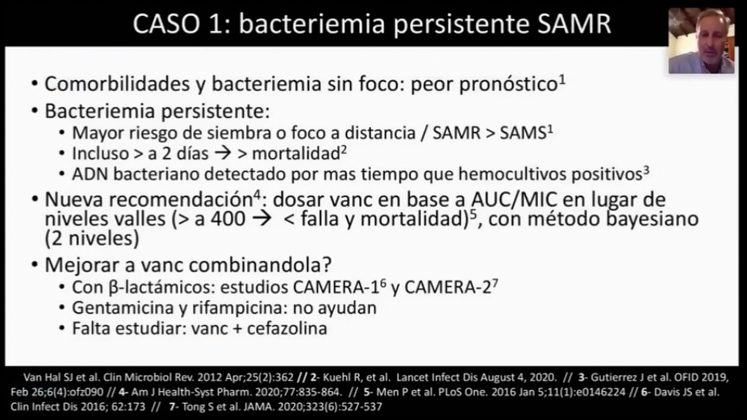
E. NANNINI

Slide 27
Comorbilidades y Bacteriemias sin foco: peor pronóstico
La paciente tenía una bacteriemia persistente sin foco
Múltiples estudios comparan cual es la mortalidad de la bacteriemia según los focos:
Primer lugar: A los 90 días el 50 % de los pacientes con neumonías bacteriémicas habían fallecido.
Segundo lugar: bacteriemias sin foco
Tercer lugar: Endocarditis
E. NANNINI

Slide 28
Bacteriemia Persistente
La definición no es clara, pueden ser: 3, 5 o 7 días.
A mayor tiempo de positividad de los hemo cultivo hay más posibilidades de siembra y de focos a distancia. Se estima que si la Bacteriemia persiste 7 días el 45% va a tener focos a distancia. Eso depende cómo lo busquemos, con el Pet-TC se encontrarán más focos a distancia. Incluso con dos días de Bacteriemia persistente la mortalidad es mayor.
Es más frecuente la Bacteriemia persistente en los meticilino resistentes que en los meticilino sensibles. Esto está en relación con los tratamientos, los SAMR los tratamos con glucopéptidos y los SAMS los tratamos con betalactámicos.
Los betalactámicos tendrían una cierta acción inmunológica lo que los hace más eficaces.
La detección de ADN bacteriano permanece más tiempo que los hemo cultivos.
E. NANNINI

Slide 29
Mortalidad de la bacteriemia por SAMR
La mortalidad de la bacteriemia por SAMR es el doble que la bacteriemia por SAMS.
Causas:
1. El SAMR es mas virulento
2. El paciente está mas grave o tiene mayor mortalidad.
3. El tratamiento apropiado se inicia mas tarde.
4. Vancomicina es menos eficaz que los Betalactámicos.
La mortalidad de la bacteriemia por SAMR es el doble que la bacteriemia por SAMS.
Causas:
1. El SAMR es mas virulento
2. El paciente está mas grave o tiene mayor mortalidad.
3. El tratamiento apropiado se inicia mas tarde.
4. Vancomicina es menos eficaz que los Betalactámicos.
Alex Soriano

Slide 30
Impacto del tratamiento antibiótico inapropiado
Antibiotico
Inadecuada Terapia Empírica 52
Adecuada Terapia Empírica 12
Mortalidad (%)
El riesgo relativo de mortalidad en pacientes que reciben inadecuada terapia es 4.3.
Análisis multivariado: el tratamiento inadecuado es lo mas importante, inedependientemente de los otros factores de riesgo de mortalidad.

Slide 31
Como dosamos la Vancomicina
La nueva recomendación es dosar en base al área bajo la curva y a la CIM. Ya no hacemos tanto hincapié en qué CIM tiene el aureus, se asume que la CIM 90 es un microgramo por mililitro.
Para medir el área bajo la curva, hasta ahora lo venimos haciendo midiendo en el valle. Actualmente hay software que muestran el área bajo la curva con una serie de variables, en donde se toman dos mediciones.
E. NANNINI

Slide 32
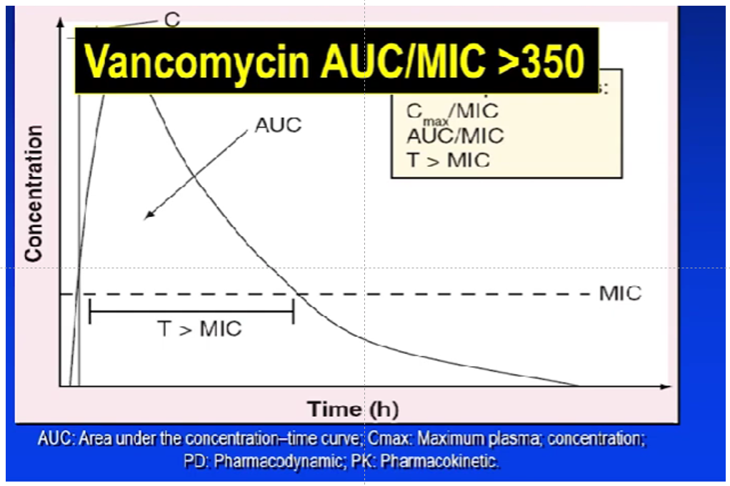
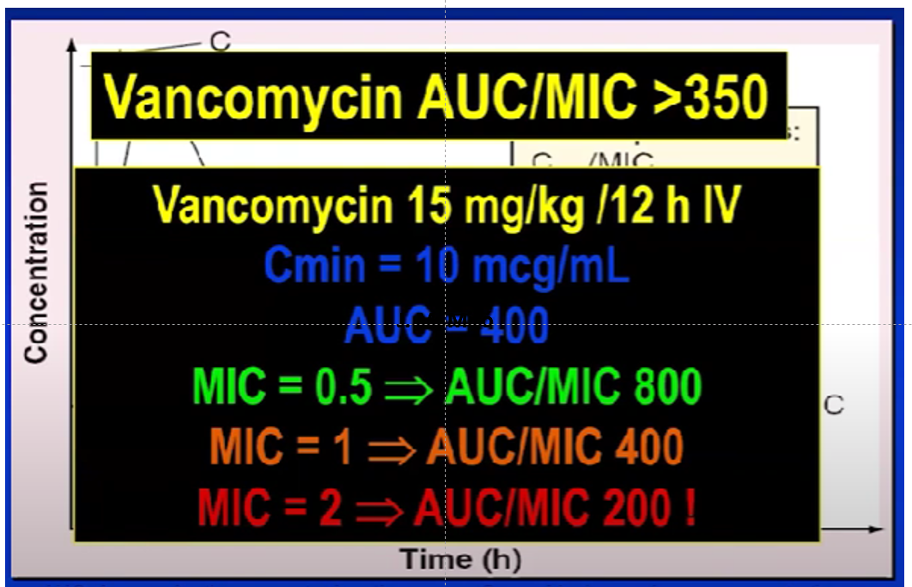


Slide 33
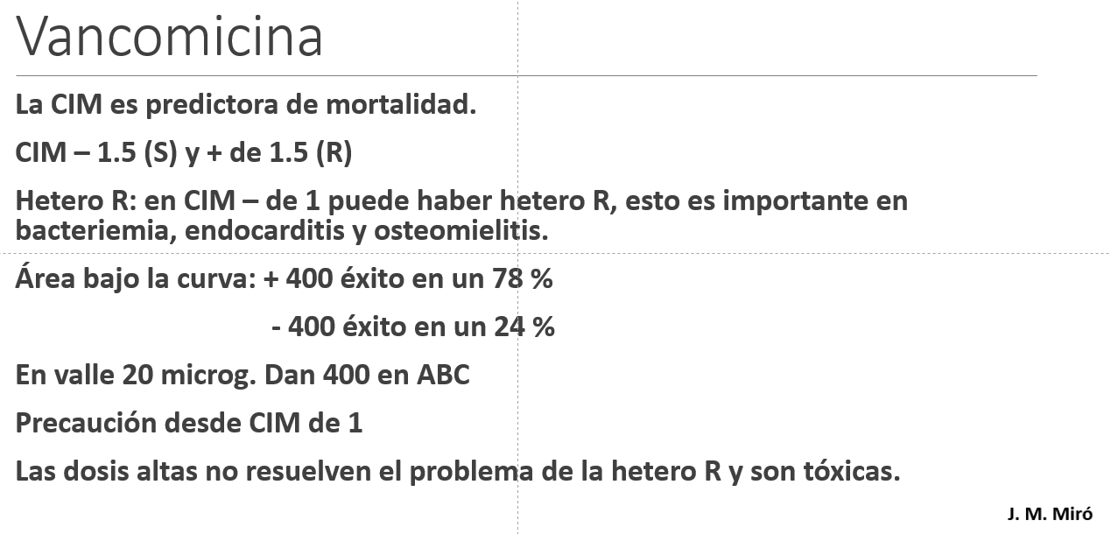

Slide 34
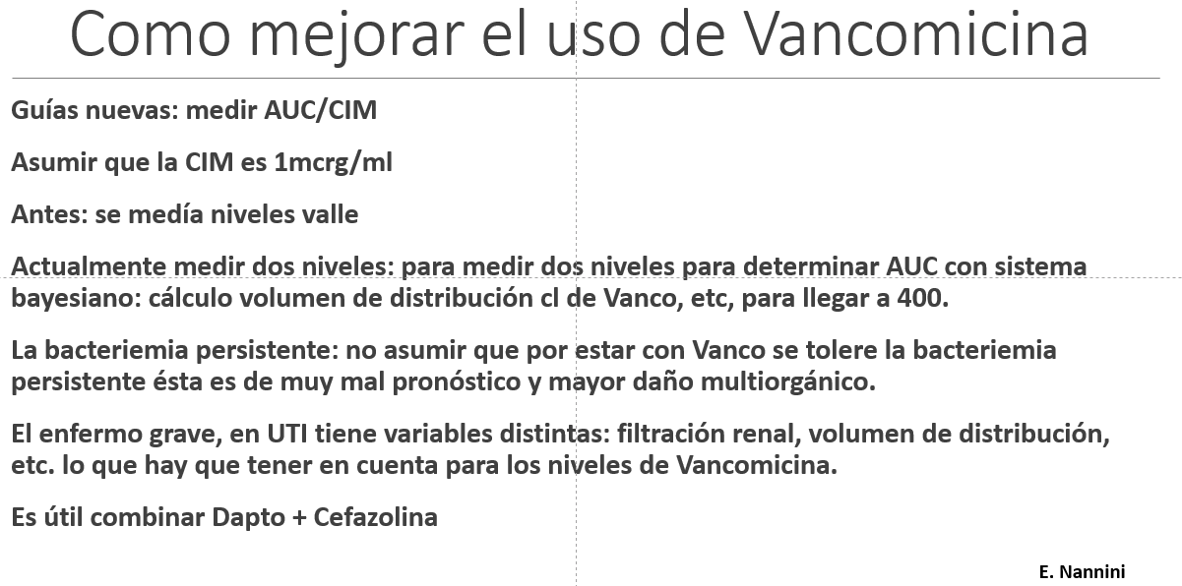

Slide 35
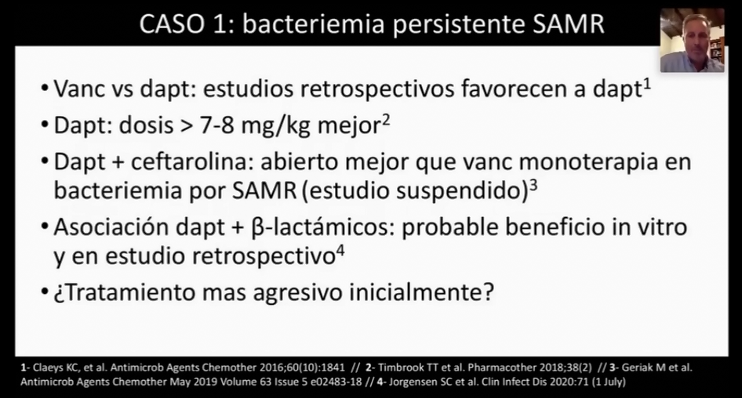
Terapia Combinada
E. NANNINI

Slide 36
COMBINACIÓN DE LA VANCO
El estudio camera 1: vincula los tratamientos de bacteriemias en base a Vanco + Cloxacilina. Los días de bacteriemias habían disminuido con la combinación. Hipótesis: los betalactámicos podrían aumentar la actividad de los péptidos catiónicos humanos, Defensinas.
Estudio camera 2: utilizó como comparación Cloxacilina + vancomicina. Se tuvo que suspender el estudio por insuficiencia renal, con requerimiento de muchos pacientes de diálisis.
El uso de gentamicina en bacteriemias se ha erradicado.
El agregado de Rifampicina no es beneficioso.
Sin embargo, hay estudios que muestran que la tasa de bacteriemia es menor en los pacientes que se usó Rifampicina. Esto sería explicado porque se demostró que el estafilococo aureus también puede ser considerado un germen intracelular (sobrevive dentro de célula endoteliales, células del retículo endotelial, células de kuffer).
E. NANNINI

Slide 37
COMPARACIÓN ENTRE VANCOMICINA VS DAPTOMICINA
Comparación entre Dapto + Ceftarolina vs monoterapia con vancomicina. Se suspendió el estudio por alto fracaso en los pacientes con monoterapia.
La Daptomicina actúa como un péptido catiónico humano, como una defensina, rompiendo y haciendo poros en la pared del estafilococo y el Betalactámico ha demostrado que favorece la acción tanto de los péptidos catiónicos humanos como de la Daptomicina.
Muy atractivo combinarlo con la Ceftarolina que tiene una actividad propia frente para SAMR.
La mortalidad fue menor en aquellos que recibieron la combinación de Daptomicina + betalactámicos que los que monoterapia con vancomicina. En la combinación hubo mayor desarrollo de Clost. Dif. y de alteración de la función renal.
E. NANNINI

Slide 38
Conclusiones
Dejar de pensar en la vancomicina 1 gr cada 12 hs como la única alternativa; entender que hay tratamientos que pueden ser más efectivos y más rápidamente efectivos, que es lo importante, ya que la persistencia de la bacteriemia es un marcador de peor pronóstico.
Dado los costos se podría aplicar el tratamiento combinado por lo menos los primeros días hasta que se negativice la bacteriemia.
E. NANNINI

Slide 39
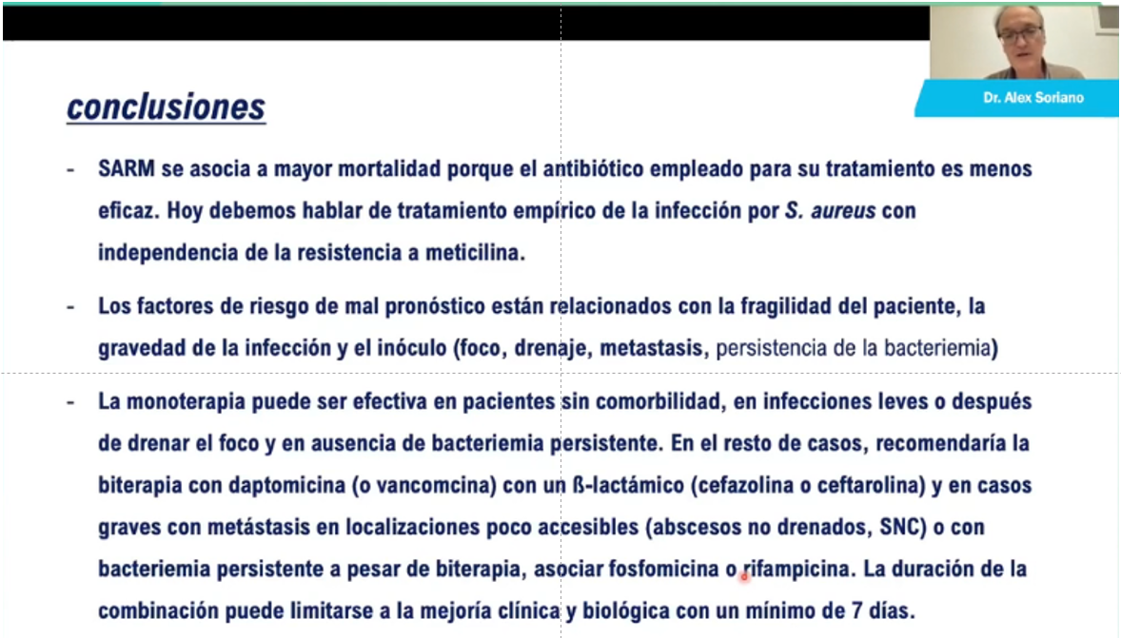

Slide 40
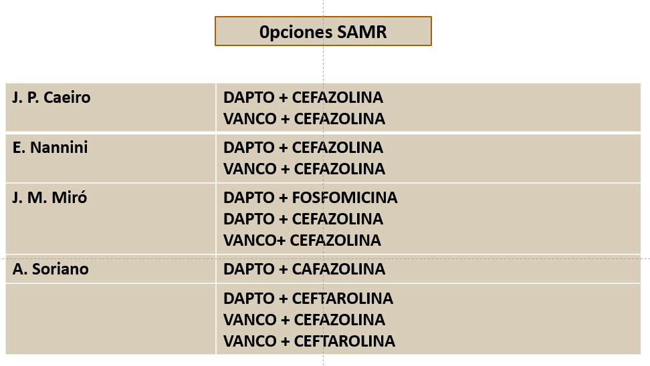

Slide 41
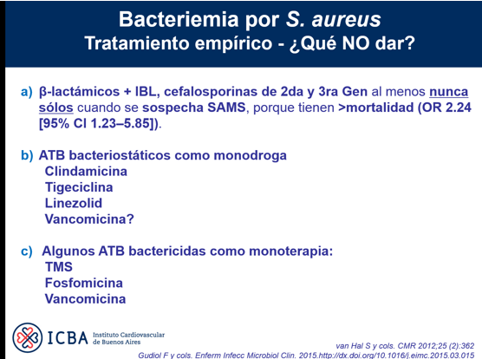

Slide 42
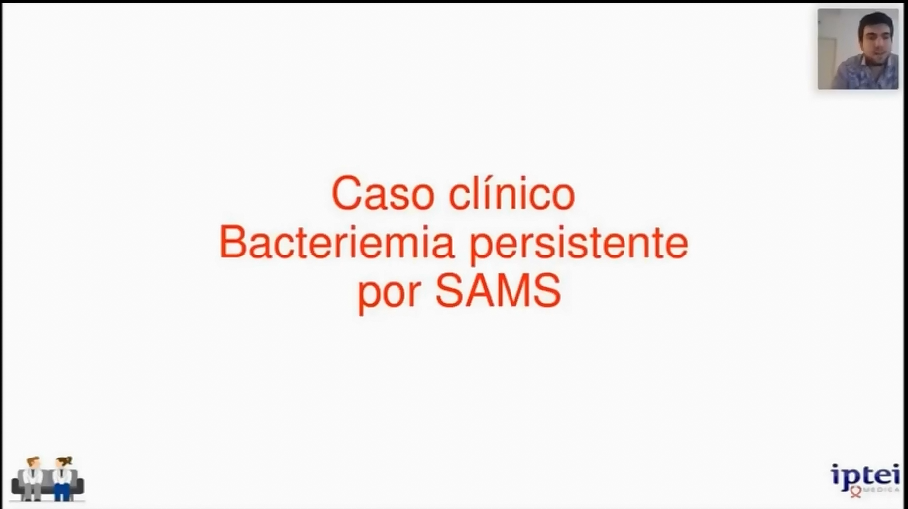

Slide 43
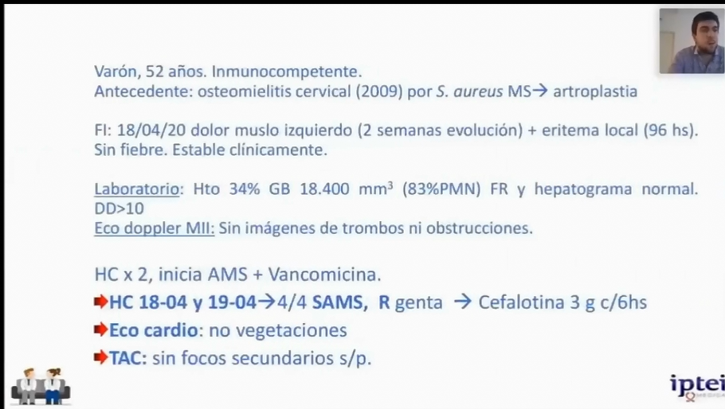

Slide 44
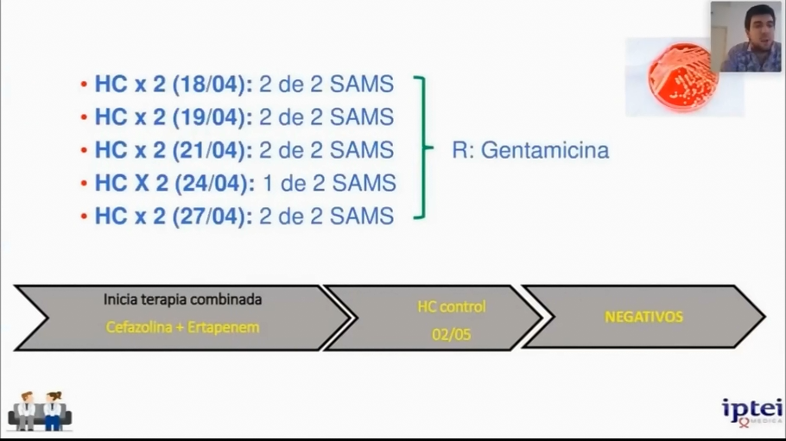

Slide 45
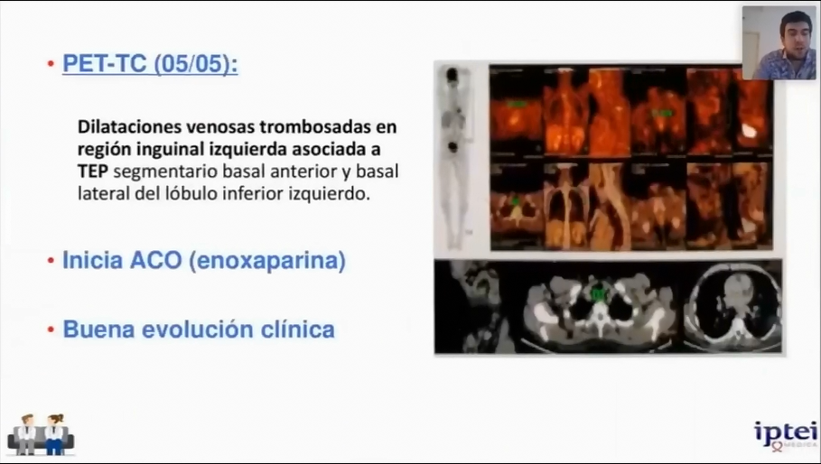

Slide 46
Dato complementario sobre PET-TC

Slide 47
A Propósito del PET-TC
Paciente con Marcapaso con desfibrilador, colocado 6 meses antes.
Tenía también marcapaso anterior, que se cambió, dejando 2 cables abandonados.
Hemocultivos negativos
Eco transtorácico: sin verrugas
Ecotransesofágico: múltiples verrugas en cables.
Dapto + Ceftriaxona
Se extraen cables colocados hace 6 meses y se dejan los abandonados.
Se extrae cables abandonados: cultivo Estafilo Hominis
Dapto + TMS
ECO TRANSESOFAGICO: SE VEN VERRUGAS
PET/TC: SIN IMÁGENES

Slide 48
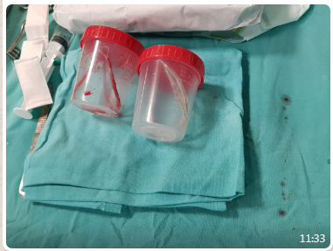
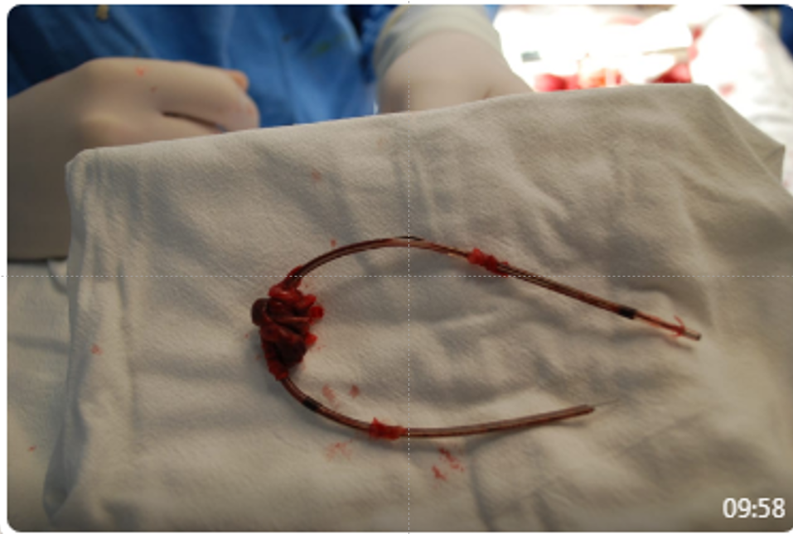

Slide 49
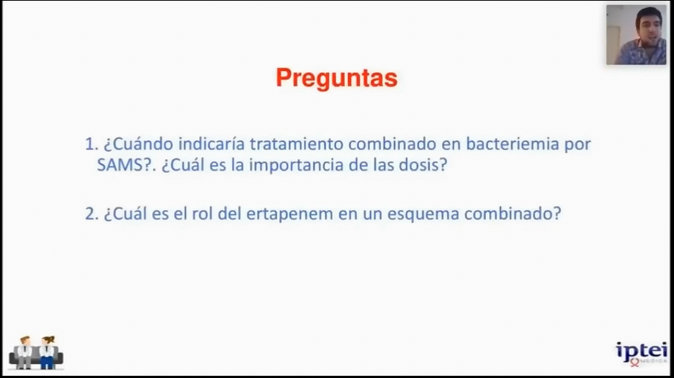
Volviendo al Caso Clínico

Slide 50
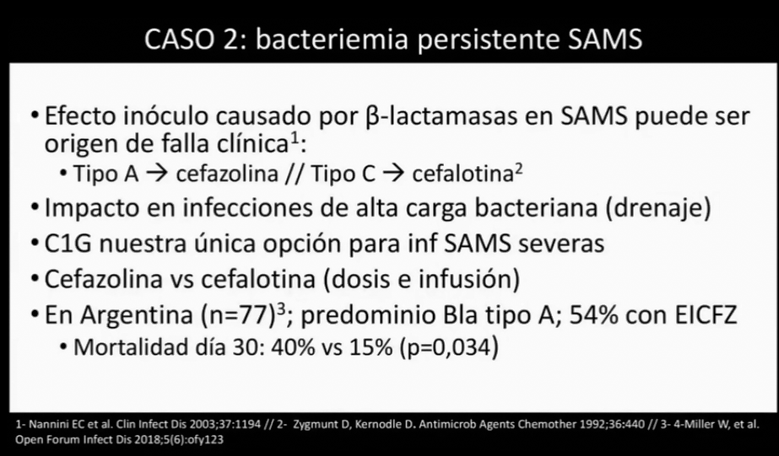

Slide 51
BACTERIEMIA SAMS
Las cefalosporinas de primera generación son los antibacterianos indicados en los SAMS.
Es diferente la estabilidad de la betalactamasas entre las distintas cefalosporinas de primera generación. No se puede saber por técnica de laboratorio que tipo de enzima produce el germen que estamos considerando.
IMPACTO DEL EFECTO INÓCULO
Cuando aumenta la cantidad bacteriana, muchas cepas híper excretan la betalactamasa al medio y destruyen el Betalactámico antes que pueda unirse a las PBP. Esto no influiría en infecciones leves o infecciones asociadas a focos que fueron bien drenados, pero en infecciones graves sí tiene mucho valor, por ejemplo, en una endocarditis.
Este efecto inóculo se expresa con fallas en el tratamiento. La opción del autor (Nannini) es usar Cefalotina que es un poco más estable y tiene menos efecto inoculo. La dosis de cefalosporina debe ser alta en este tipo de infecciones graves.

Slide 52
Consideraciones sobre el uso de Ertapenem en el caso clínico
La combinación con Ertapenem: el Ertapenem atacaría la PBP1, con lo cual habría sinergismo con esta combinación.
También se ha postulado que el Ertapenem podría favorecer la acción de los péptidos catiónicos humanos, defensinas.
En la Argentina hay estudios en los que se cambió a Ceftarolina, ante fallos del tratamiento, con buenos resultados.
Pregunta: ¿Cuál sería la opción tuya para pacientes que tienen bacteriemia persistente e infiltrado pulmonar (endocarditis derecha por aureus)? Sería Daptomicina + Ceftarolina

Slide 53
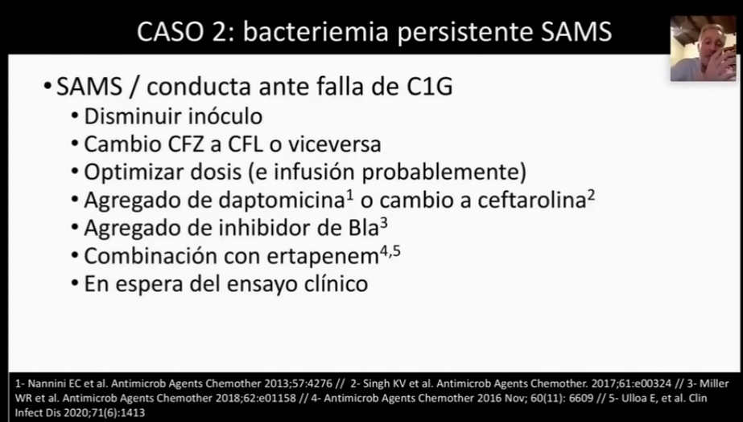

Slide 54
Que podemos decir de la TMS
Dra. Laila Woc-Colburn (USA)

Slide 55
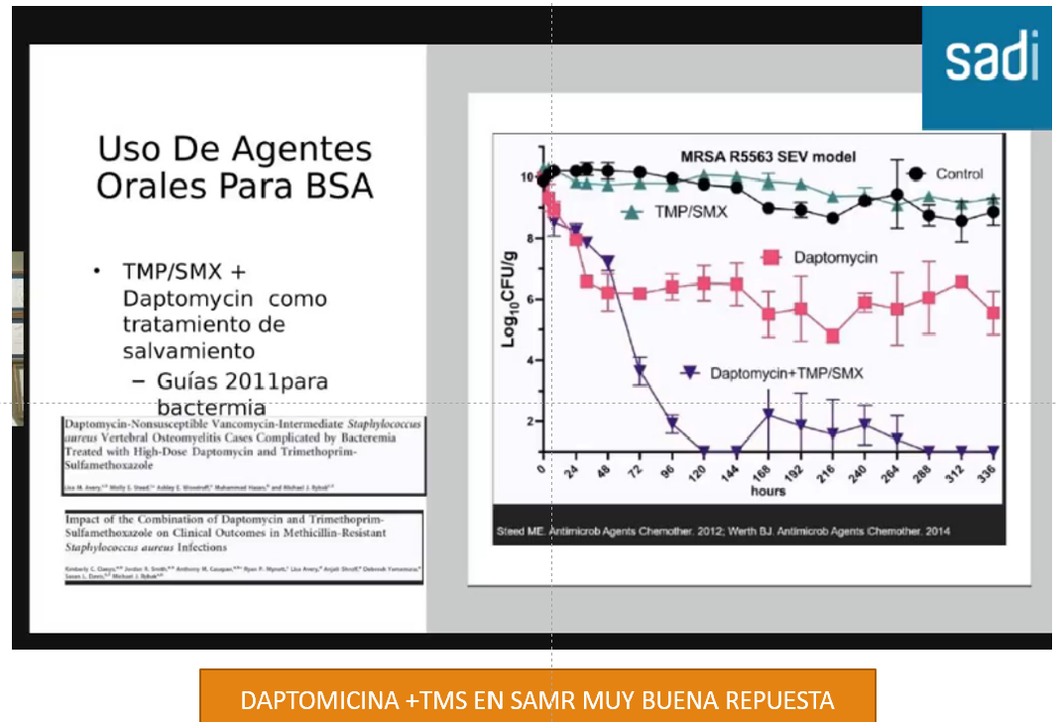

Slide 56
Paciente mujer, de 54 años
Motivo de consulta: fiebre, escalofríos, astenia, dolores osteomusculares difusos
El cuadro comenzó 12 días antes de la consulta.
Examen clínico sin evidencia de foco.
Laboratorio: GB 11.200 75% de neut, 90 de Eritro y 96 de Protot C R
Razonamiento Inicial:
Hemocultivo: 2/3 positivo para SAMS
BACTERIOLÓGICO
Estafilococo áureos en dos frascos de tres.
Sensible a:
Clinda, Cefalotina, Cipro, Rifampi, TMS, Genta, Mino, Vanco.
Resistente a:
Eritromicina
Se propone internación, la paciente la rechaza.
Se inicia tratamiento oral con:
Cefalexina 1 g, 1 comprimido cada 6 hs + TMS 800/160 cada 12 hs
Eco cardio T/T: normal, no se pudo hacer ECO TE
A las 48 hs afebril, mejoría de se estado general, persistía moderada astenia.
Hemocultivo de control a las 72 hs del inicio de tratamiento 3/3 negativos
Completó 4 semanas, de alta con ultimo hemo de control a los 30 días del 1°, negativo.

Slide 57
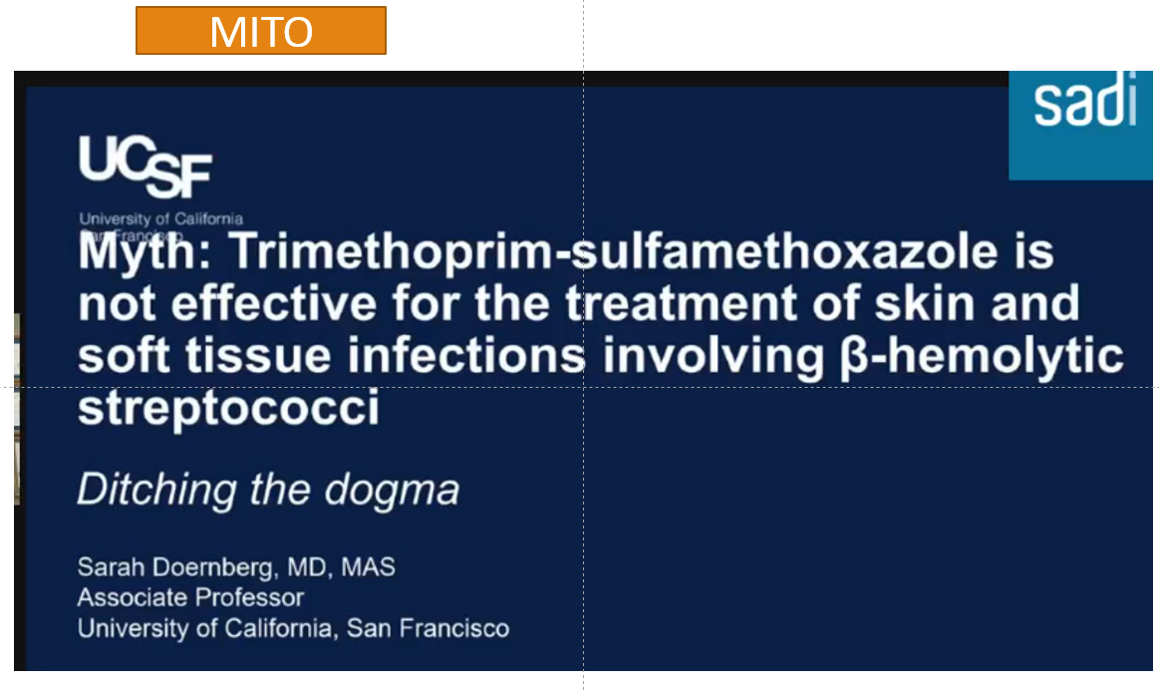

Slide 58
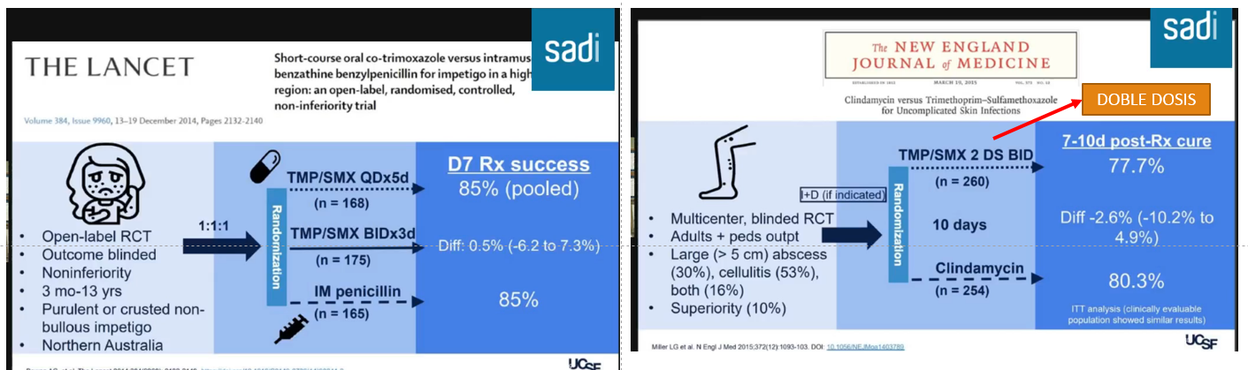

Slide 59
ENTEROCOCOS
Dr. José Minita (chile)

Slide 60
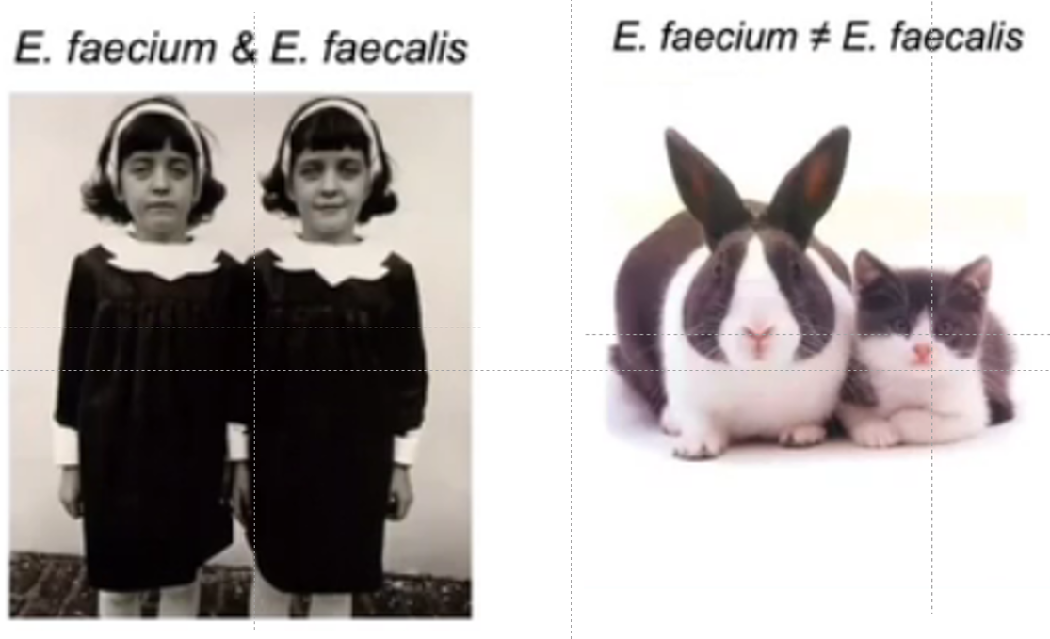

Slide 61
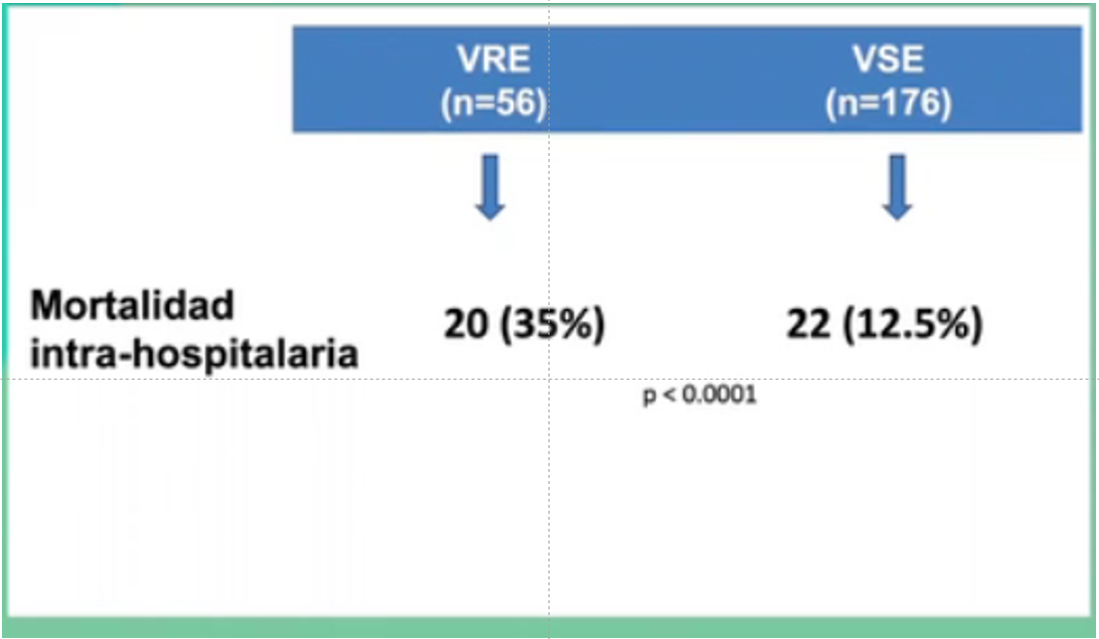

Slide 62
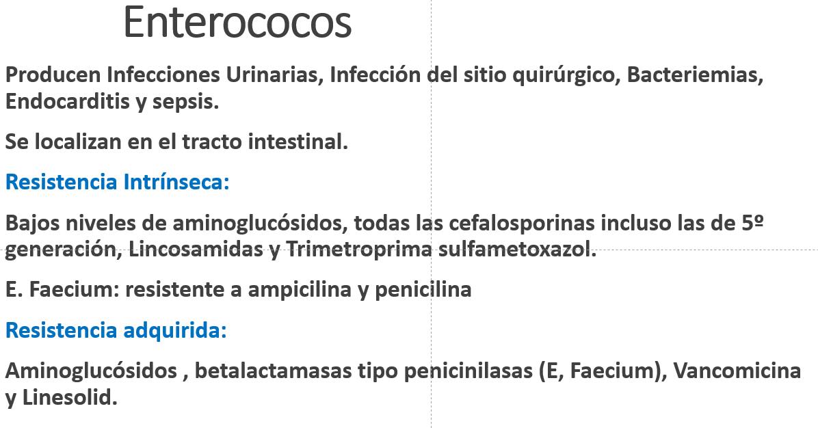

Slide 63
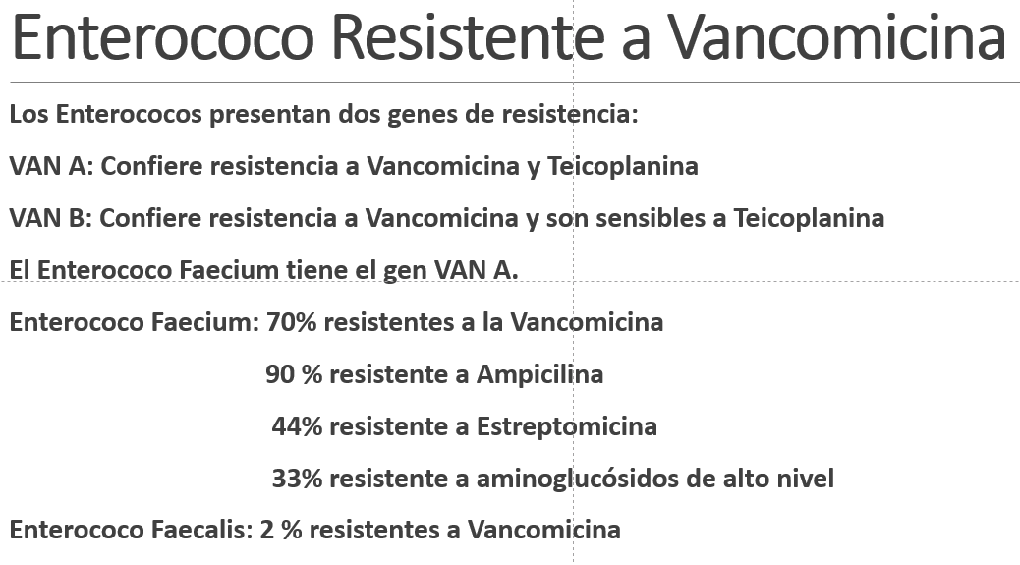

Slide 64
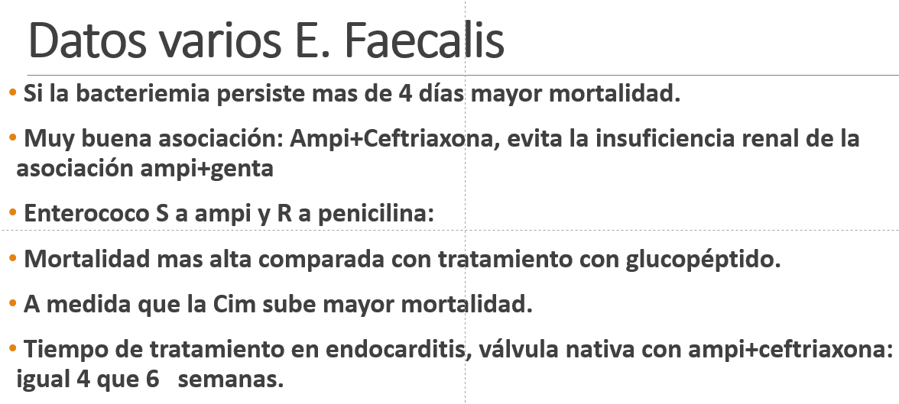

Slide 65
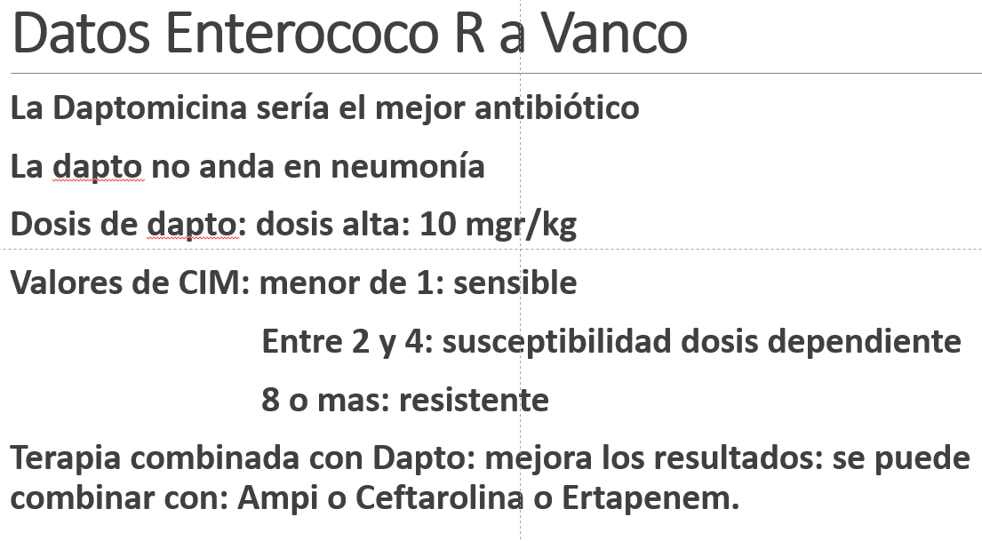

Slide 66


MUCHAS GRACIAS

